Slide 1

Revisão Gravimetria e Magnetometria
Prof. André Luis Albuquerque dos Reis
Rio de Janeiro 2021

Slide 2
Avisos:
Introdução a Geofísica (23/02 e 02/03)
Gamaespectometria (09/03)
Gravimetria (16/03)
Magnetometria (23/03)
Revisão Gravimetria e Magnetometria (06/04 e 13/04)
Método Magnetotelúrico (20/04)
Palestra MT – A definir (27/04)
Tópicos de inversão de dados geofísicos (04/05)
Avaliações:
Ciclo de palestra dos alunos – (11/05, 18/05 e 25/05)
Obs.: Os seminários deverão ter entre 30 e 40 minutos mais 10 a 20 minutos de arguição. Os alunos podem propor o tema da palestra. Caso não haja algum, eu irei propor os temas e sortearei entre os alunos.
MF = (2 x NA + NT)/3
MF = Média Final
NA = Nota apresentação
NT = Nota do Texto

Slide 3
Objetivo: Revisar os conceitos dos métodos magnético e gravimétrico já passados em sala de aula.
A Lei da Gravitação;
Campo de gravidade e seus elementos: geóide e elipsóide;
Anomalia de gravidade e distúrbio de gravidade;
Campo geomagnético : campo interno e externo;
Anomalia de campo total.

Slide 4
Método Gravimétrico

Slide 5
A Lei da Gravitação

Slide 6


Tem como ponto de partida a Lei da Gravitação Universal, publicada no século XVII por Newton
Uma das quatro interações fundamentais!
É essa teoria pela qual explica as órbitas dos planetas em torno do sol
Sol
Terra
... Que também se encontra na descrição do campo de gravidade e do formato da Terra!
....e governa toda a mecânica sobre a superfície terrestre e em regiões próximas a ela.
(Nussenzveig, 2002)

Slide 7
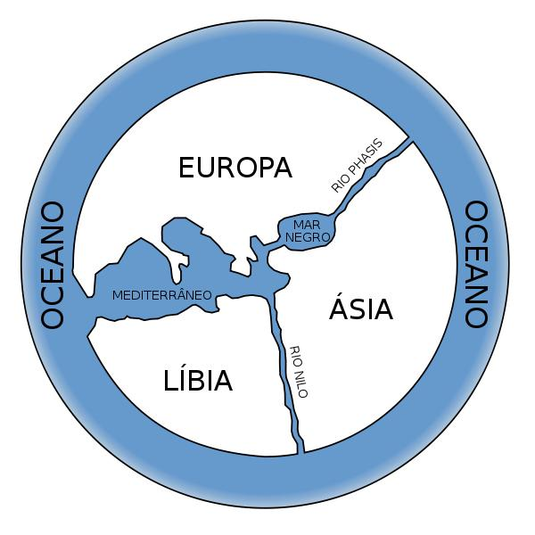
Tem como ponto de partida a Lei da Gravitação Universal, publicada no século XVII por Newton
Dentro deste contexto, esta lei incorpora dois apectos: um geométrico (formato da Terra) e um físico (campo de gravidade)
Formato da Terra: a superfície física e matemática
No século 19, já determinaram o modelo atual, que é o geoidal!
Tales de Mileto
e Anaximandro (600 A.C)
Pitágoras (580-500 A.C)
Aristóteles ( 384-322 A.C)
No Século 17, com Isaac Newton (1643-1727), reconheceram que terra havia um achatamento nos polos
Eratóstenes (276-295 A.C) foi o primeiro a estimar o raio terrestre
https://brasilescola.uol.com.br/filosofia/anaximandro.htm. Acesso em 28 de março de 2021.
(Torge, 2001)

Slide 8
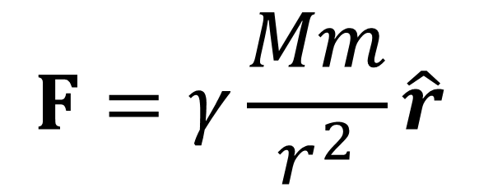
Tem como ponto de partida a Lei da Gravitação Universal, publicada no século XVII por Newton
Descreve a atração gravitacional entre duas massas
m
$$F=γ\frac{Mm}{r^{2}}\hat{r}$$
r
É denominada como constante gravitacional que em unidades do SI é dada por
M
$γ=6,67.{10}^{−11 }m^{3}{kg}^{−1}$ $s^{−2}$
(Nussenzveig, 2002)

Slide 9
Tem como ponto de partida a Lei da Gravitação Universal, publicada no século XVII por Newton
Descreve a atração gravitacional entre duas massas
$$F=γ\frac{Mm}{r^{2}}\hat{r}$$
A terra esférica e homogênea!
É denominada como constante gravitacional que em unidades do SI é dada por
$γ=6,67.{10}^{−11 }m^{3}{kg}^{−1}$ $s^{−2}$
(Nussenzveig, 2002)

Slide 10
Tem como ponto de partida a Lei da Gravitação Universal, publicada no século XVII por Newton
Descreve a atração gravitacional entre duas massas
$$F=γ\frac{Mm}{r^{2}}\hat{r}$$
A terra esférica e homogênea!
m
É denominada como constante gravitacional que em unidades do SI é dada por
M
$γ=6,67.{10}^{−11 }m^{3}{kg}^{−1}$ $s^{−2}$
(Nussenzveig, 2002)

Slide 11
Tem como ponto de partida a Lei da Gravitação Universal, publicada no século XVII por Newton
Descreve a atração gravitacional entre duas massas
$$F=γ\frac{Mm}{r^{2}}\hat{r}$$
A terra esférica e homogênea!
É denominada como constante gravitacional que em unidades do SI é dada por
R
$γ=6,67.{10}^{−11 }m^{3}{kg}^{−1}$ $s^{−2}$
R ≈ 6371 m
(Nussenzveig, 2002)

Slide 12
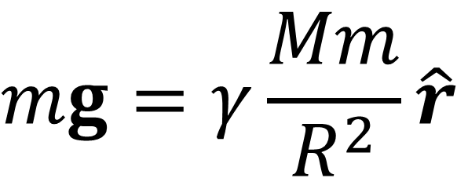
Tem como ponto de partida a Lei da Gravitação Universal, publicada no século XVII por Newton
Descreve a atração gravitacional entre duas massas
$$mg=γ\frac{Mm}{R^{2}}\hat{r}$$
m
É denominada como constante gravitacional que em unidades do SI é dada por
M
$γ=6,67.{10}^{−11 }m^{3}{kg}^{−1}$ $s^{−2}$
R ≈ 6371 m
(Nussenzveig, 2002)

Slide 13
Tem como ponto de partida a Lei da Gravitação Universal, publicada no século XVII por Newton
Descreve a atração gravitacional entre duas massas
$$mg=γ\frac{Mm}{R^{2}}\hat{r}$$
m
É denominada como constante gravitacional que em unidades do SI é dada por
M
$γ=6,67.{10}^{−11 }m^{3}{kg}^{−1}$ $s^{−2}$
R ≈ 6371 m
(Nussenzveig, 2002)

Slide 14
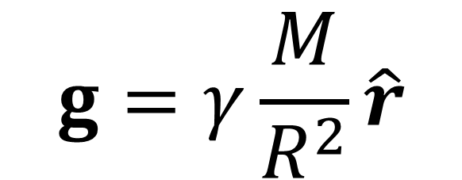
Tem como ponto de partida a Lei da Gravitação Universal, publicada no século XVII por Newton
Descreve a atração gravitacional entre duas massas
$$g=γ\frac{M}{R^{2}}\hat{r}$$
m
É denominada como constante gravitacional que em unidades do SI é dada por
M
$γ=6,67.{10}^{−11 }m^{3}{kg}^{−1}$ $s^{−2}$
R ≈ 6371 m
(Nussenzveig, 2002)

Slide 15
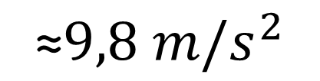
Tem como ponto de partida a Lei da Gravitação Universal, publicada no século XVII por Newton
Descreve a atração gravitacional entre duas massas
$$g=γ\frac{M}{R^{2}}\hat{r}$$
$${\text{≈}9,8 m/s}^{2}$$
m
É denominada como constante gravitacional que em unidades do SI é dada por
M
$γ=6,67.{10}^{−11 }m^{3}{kg}^{−1}$ $s^{−2}$
R ≈ 6371 m
(Nussenzveig, 2002)

Slide 16
Como caracterizar o campo gravitacional da Terra?

Slide 17
A gravidade medida na superfície terrestre possui uma componente que é de origem gravitacional e uma outra componente que não é de origem gravitacional
Na Geofísica estamos interessados somente na componente gravitacional, que é relacionada com às variações de densidade no interior da Terra
É necessário que a gente consiga retirar todas as componentes que não são de origem gravitacional, como as variações temporais do campo ocasionadas pela atração luni-solar; deriva instrumental e variações na pressão atmosférica
No entanto, a isolarmos somente a componente gravitacional não é tarefa fácil, e é um dos principais desafios na Geofísica aplicada
Para isso, teremos que descrever bem o campo gravitacional e as outras componentes!
(Hofmann-Wellenhof and Moritz, 2005; Blakely, 1996)

Slide 18
Seja uma massa unitária em repouso na superfície terrestre
Este corpo experimenta uma força gravitacional e uma força centrífuga. A resultante destas duas é o vetor gravidade.
P
(Hofmann-Wellenhof and Moritz, 2005)

Slide 19
Seja uma massa unitária em repouso na superfície terrestre
Este corpo experimenta uma força gravitacional e uma força centrífuga. A resultante destas duas é o vetor gravidade.
P
Componente centrífuga
A soma destes vetores é o que chamamos de vetor de gravidade.
Componente gravitacional
Vetor de gravidade
O módulo deste vetor é o que chamamos de gravidade!
(Hofmann-Wellenhof and Moritz, 2005)

Slide 20
Seja uma massa unitária em repouso na superfície terrestre
Terra real
z
Superfície terrestre
P
(x,y,z)
y
(Hofmann-Wellenhof and Moritz, 2005)

Slide 21
Seja uma massa unitária em repouso na superfície terrestre
Podemos começar descrevendo o potencial de gravidade!
z
Superfície terrestre
P
(x,y,z)
y
(Hofmann-Wellenhof and Moritz, 2005)

Slide 22
Seja uma massa unitária em repouso na superfície terrestre
Podemos começar descrevendo o potencial de gravidade!
O potencial de gravidade é a soma entre duas funções escalares: o potencial gravitacional e o potencial centrífugo
z
Superfície terrestre
P
(x,y,z)
y
(Hofmann-Wellenhof and Moritz, 2005)

Slide 23
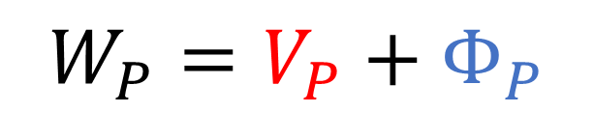
Seja uma massa unitária em repouso na superfície terrestre
Podemos começar descrevendo o potencial de gravidade!
O potencial de gravidade é a soma entre duas funções escalares: o potencial gravitacional e o potencial centrífugo
z
Superfície terrestre
P
(x,y,z)
$$W_{P}=V_{P}+Φ_{P}$$
y
(Hofmann-Wellenhof and Moritz, 2005)

Slide 24
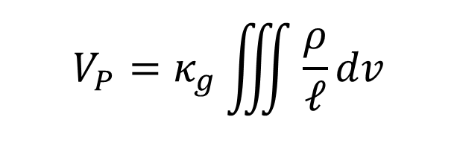
Seja uma massa unitária em repouso na superfície terrestre
Podemos começar descrevendo o potencial de gravidade!
O potencial de gravidade é a soma entre duas funções escalares: o potencial gravitacional e o potencial centrífugo
z
Superfície terrestre
P
(x,y,z)
$$W_{P}=V_{P}+Φ_{P}$$
y
$$V_{P}=κ_{g}\iiint{\frac{ρ}{ℓ}dv}$$
(Hofmann-Wellenhof and Moritz, 2005)

Slide 25


Seja uma massa unitária em repouso na superfície terrestre
Podemos começar descrevendo o potencial de gravidade!
O potencial de gravidade é a soma entre duas funções escalares: o potencial gravitacional e o potencial centrífugo
z
Superfície terrestre
P
(x,y,z)
$$W_{P}=V_{P}+Φ_{P}$$
$$ℓ$$
$$dv$$
(x’,y’,z’)
y
$$V_{P}=κ_{g}\iiint{\frac{ρ}{ℓ}dv}$$
$$ℓ=\sqrt{{\left(X−X^{′}\right)}^{2}+{\left(Y−Y^{′}\right)}^{2}+{\left(Z−Z^{′}\right)}^{2}}$$
(Hofmann-Wellenhof and Moritz, 2005)

Slide 26
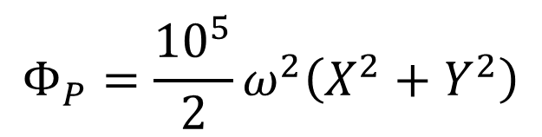

Seja uma massa unitária em repouso na superfície terrestre
Podemos começar descrevendo o potencial de gravidade!
O potencial de gravidade é a soma entre duas funções escalares: o potencial gravitacional e o potencial centrífugo
z
Superfície terrestre
P
$$\sqrt{X^{2}+Y^{2}}$$
(x,y,z)
$$W_{P}=V_{P}+Φ_{P}$$
y
$$V_{P}=κ_{g}\iiint{\frac{ρ}{ℓ}dv}$$
$$Φ_{P}=\frac{{10}^{5}}{2}ω^{2}\left(X^{2}+Y^{2}\right)$$
$$ℓ=\sqrt{{\left(X−X^{′}\right)}^{2}+{\left(Y−Y^{′}\right)}^{2}+{\left(Z−Z^{′}\right)}^{2}}$$
(Hofmann-Wellenhof and Moritz, 2005)

Slide 27
Podemos começar descrevendo o potencial de gravidade!
O potencial de gravidade é a soma entre duas funções escalares: o potencial gravitacional e o potencial centrífugo
z
P
(x,y,z)
$$W_{P}=V_{P}+Φ_{P}$$
y
$$V_{P}=κ_{g}\iiint{\frac{ρ}{ℓ}dv}$$
$$Φ_{P}=\frac{{10}^{5}}{2}ω^{2}\left(X^{2}+Y^{2}\right)$$
$$ℓ=\sqrt{{\left(X−X^{′}\right)}^{2}+{\left(Y−Y^{′}\right)}^{2}+{\left(Z−Z^{′}\right)}^{2}}$$
(Hofmann-Wellenhof and Moritz, 2005)

Slide 28
Se tomarmos o Laplaciano do potencial de gravidade em regiões livres de fontes
Podemos começar descrevendo o potencial de gravidade!
O potencial de gravidade é a soma entre duas funções escalares: o potencial gravitacional e o potencial centrífugo
z
P
(x,y,z)
$$W_{P}=V_{P}+Φ_{P}$$
y
$$V_{P}=κ_{g}\iiint{\frac{ρ}{ℓ}dv}$$
$$Φ_{P}=\frac{{10}^{5}}{2}ω^{2}\left(X^{2}+Y^{2}\right)$$
$$ℓ=\sqrt{{\left(X−X^{′}\right)}^{2}+{\left(Y−Y^{′}\right)}^{2}+{\left(Z−Z^{′}\right)}^{2}}$$
(Hofmann-Wellenhof and Moritz, 2005)

Slide 29
Até a próxima aula!

Slide 30
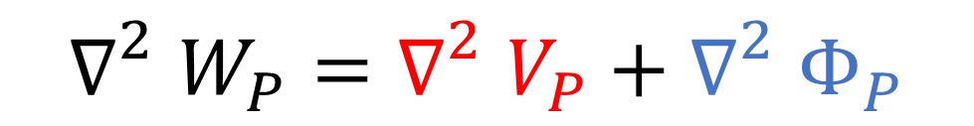
Se tomarmos o Laplaciano do potencial de gravidade em regiões livres de fontes
Podemos começar descrevendo o potencial de gravidade!
O potencial de gravidade é a soma entre duas funções escalares: o potencial gravitacional e o potencial centrífugo
z
P
(x,y,z)
$${∇_{}^{2}W}_{P}={∇_{}^{2}V}_{P}+{∇_{}^{2}Φ}_{P}$$
y
$$V_{P}=κ_{g}\iiint{\frac{ρ}{ℓ}dv}$$
$$Φ_{P}=\frac{{10}^{5}}{2}ω^{2}\left(X^{2}+Y^{2}\right)$$
$$ℓ=\sqrt{{\left(X−X^{′}\right)}^{2}+{\left(Y−Y^{′}\right)}^{2}+{\left(Z−Z^{′}\right)}^{2}}$$
(Hofmann-Wellenhof and Moritz, 2005)

Slide 31
Se tomarmos o Laplaciano do potencial de gravidade em regiões livres de fontes
Podemos começar descrevendo o potencial de gravidade!
O potencial de gravidade é a soma entre duas funções escalares: o potencial gravitacional e o potencial centrífugo
z
P
(x,y,z)
$${∇_{}^{2}W}_{P}={∇_{}^{2}V}_{P}+{∇_{}^{2}Φ}_{P}$$
y
$$V_{P}=κ_{g}\iiint{\frac{ρ}{ℓ}dv}$$
$$Φ_{P}=\frac{{10}^{5}}{2}ω^{2}\left(X^{2}+Y^{2}\right)$$
$$ℓ=\sqrt{{\left(X−X^{′}\right)}^{2}+{\left(Y−Y^{′}\right)}^{2}+{\left(Z−Z^{′}\right)}^{2}}$$
(Hofmann-Wellenhof and Moritz, 2005)

Slide 32
Se tomarmos o Laplaciano do potencial de gravidade em regiões livres de fontes
Podemos começar descrevendo o potencial de gravidade!
O potencial de gravidade é a soma entre duas funções escalares: o potencial gravitacional e o potencial centrífugo
z
P
(x,y,z)
$${∇_{}^{2}W}_{P}={∇_{}^{2}V}_{P}+{∇_{}^{2}Φ}_{P}$$
y
$$V_{P}=κ_{g}\iiint{\frac{ρ}{ℓ}dv}$$
$$Φ_{P}=\frac{{10}^{5}}{2}ω^{2}\left(X^{2}+Y^{2}\right)$$
$$ℓ=\sqrt{{\left(X−X^{′}\right)}^{2}+{\left(Y−Y^{′}\right)}^{2}+{\left(Z−Z^{′}\right)}^{2}}$$
Podemos expandir a componente gravitacional em harmônicos esféricos!
(Hofmann-Wellenhof and Moritz, 2005)

Slide 33
Podemos começar descrevendo o potencial de gravidade!
O potencial de gravidade é a soma entre duas funções escalares: o potencial gravitacional e o potencial centrífugo
z
P
(x,y,z)
$$W_{P}=V_{P}+Φ_{P}$$
y
$$V_{P}=κ_{g}\iiint{\frac{ρ}{ℓ}dv}$$
$$Φ_{P}=\frac{{10}^{5}}{2}ω^{2}\left(X^{2}+Y^{2}\right)$$
$$ℓ=\sqrt{{\left(X−X^{′}\right)}^{2}+{\left(Y−Y^{′}\right)}^{2}+{\left(Z−Z^{′}\right)}^{2}}$$
(Hofmann-Wellenhof and Moritz, 2005)

Slide 34
Existem superfícies pelas quais o potencial é constante
Podemos começar descrevendo o potencial de gravidade!
O potencial de gravidade é a soma entre duas funções escalares: o potencial gravitacional e o potencial centrífugo
z
P
$$\sqrt{X^{2}+Y^{2}}$$
(x,y,z)
$$W_{P}=V_{P}+Φ_{P}$$
y
$$V_{P}=κ_{g}\iiint{\frac{ρ}{ℓ}dv}$$
$$Φ_{P}=\frac{{10}^{5}}{2}ω^{2}\left(X^{2}+Y^{2}\right)$$
$$ℓ=\sqrt{{\left(X−X^{′}\right)}^{2}+{\left(Y−Y^{′}\right)}^{2}+{\left(Z−Z^{′}\right)}^{2}}$$
(Hofmann-Wellenhof and Moritz, 2005)

Slide 35
Estas equipotenciais são chamadas de geopes
Podemos começar descrevendo o potencial de gravidade!
O potencial de gravidade é a soma entre duas funções escalares: o potencial gravitacional e o potencial centrífugo
z
P
$$\sqrt{X^{2}+Y^{2}}$$
(x,y,z)
$$W_{P}=V_{P}+Φ_{P}$$
y
$$V_{P}=κ_{g}\iiint{\frac{ρ}{ℓ}dv}$$
$$Φ_{P}=\frac{{10}^{5}}{2}ω^{2}\left(X^{2}+Y^{2}\right)$$
$$ℓ=\sqrt{{\left(X−X^{′}\right)}^{2}+{\left(Y−Y^{′}\right)}^{2}+{\left(Z−Z^{′}\right)}^{2}}$$
(Hofmann-Wellenhof and Moritz, 2005)

Slide 36
A geope que coincide com o nível médio dos mares não perturbados é chamada de geóide
Podemos começar descrevendo o potencial de gravidade!
O potencial de gravidade é a soma entre duas funções escalares: o potencial gravitacional e o potencial centrífugo
z
P
$$\sqrt{X^{2}+Y^{2}}$$
(x,y,z)
$$W_{P}=V_{P}+Φ_{P}$$
y
$$V_{P}=κ_{g}\iiint{\frac{ρ}{ℓ}dv}$$
$$Φ_{P}=\frac{{10}^{5}}{2}ω^{2}\left(X^{2}+Y^{2}\right)$$
$$ℓ=\sqrt{{\left(X−X^{′}\right)}^{2}+{\left(Y−Y^{′}\right)}^{2}+{\left(Z−Z^{′}\right)}^{2}}$$
(Hofmann-Wellenhof and Moritz, 2005)

Slide 37
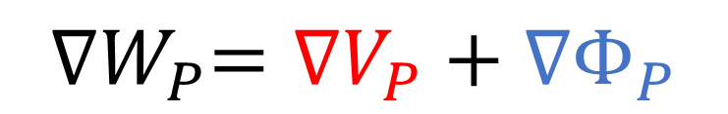
Podemos começar descrevendo o potencial de gravidade!
O potencial de gravidade é a soma entre duas funções escalares: o potencial gravitacional e o potencial centrífugo
z
Superfície terrestre
P
$$\sqrt{X^{2}+Y^{2}}$$
(x,y,z)
$${∇W}_{P}={∇V}_{P}+{∇Φ}_{P}$$
y
(Hofmann-Wellenhof and Moritz, 2005)

Slide 38
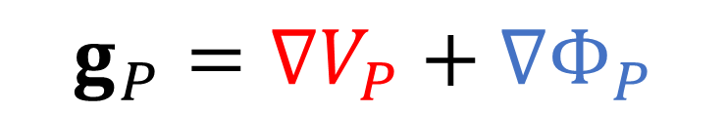
Podemos começar descrevendo o potencial de gravidade!
O potencial de gravidade é a soma entre duas funções escalares: o potencial gravitacional e o potencial centrífugo
z
Superfície terrestre
P
$$\sqrt{X^{2}+Y^{2}}$$
(x,y,z)
$${∇W}_{P}={∇V}_{P}+{∇Φ}_{P}$$
y
O vetor gravidade
$$g_{P}={∇V}_{P}+{∇Φ}_{P}$$
(Hofmann-Wellenhof and Moritz, 2005)

Slide 39
Podemos começar descrevendo o potencial de gravidade!
O potencial de gravidade é a soma entre duas funções escalares: o potencial gravitacional e o potencial centrífugo
z
Superfície terrestre
P
$$\sqrt{X^{2}+Y^{2}}$$
(x,y,z)
$${∇W}_{P}={∇V}_{P}+{∇Φ}_{P}$$
y
O vetor gravidade
$$g_{P}={∇V}_{P}+{∇Φ}_{P}$$
O módulo deste vetor é o que chamamos de gravidade!
(Hofmann-Wellenhof and Moritz, 2005)

Slide 40
Podemos aproximar a terra por um elipsoide de revolução que possui:
Terra Normal
z
P
(x,y,z)
b
a
y
(Hofmann-Wellenhof and Moritz, 2005; Li and Gotze,2001)

Slide 41
Podemos aproximar a terra por um elipsoide de revolução que possui:
Terra Normal
Origem no centro de massa da terra;
z
P
(x,y,z)
b
a
y
(Hofmann-Wellenhof and Moritz, 2005; Li and Gotze,2001)

Slide 42
Podemos aproximar a terra por um elipsoide de revolução que possui:
Terra Normal
Origem no centro de massa da terra;
O semieixo menor b coincide com o eixo de rotação da terra;
z
P
(x,y,z)
b
a
y
(Hofmann-Wellenhof and Moritz, 2005; Li and Gotze,2001)

Slide 43
Podemos aproximar a terra por um elipsoide de revolução que possui:
Terra Normal
Origem no centro de massa da terra;
O semieixo menor b coincide com o eixo de rotação da terra;
A mesma massa da terra;
z
P
(x,y,z)
b
a
y
(Hofmann-Wellenhof and Moritz, 2005; Li and Gotze,2001)

Slide 44
Podemos aproximar a terra por um elipsoide de revolução que possui:
Terra Normal
Origem no centro de massa da terra;
O semieixo menor b coincide com o eixo de rotação da terra;
A mesma massa da terra;
Mesma velocidade de rotação.
z
P
(x,y,z)
b
a
y
(Hofmann-Wellenhof and Moritz, 2005; Li and Gotze,2001)

Slide 45
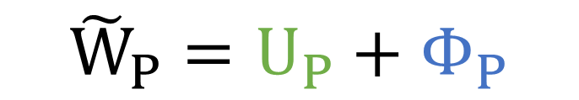
Podemos aproximar a terra por um elipsoide de revolução que possui:
Terra Normal
Origem no centro de massa da terra;
O semieixo menor b coincide com o eixo de rotação da terra;
A mesma massa da terra;
Mesma velocidade de rotação.
z
P
(x,y,z)
b
$${\tilde{W}}_{P}=U_{P}+Φ_{P}$$
a
y
(Hofmann-Wellenhof and Moritz, 2005; Li and Gotze,2001)

Slide 46

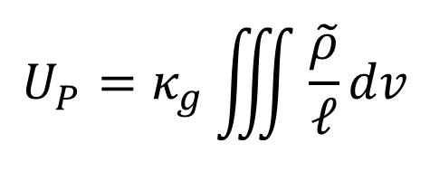


Podemos aproximar a terra por um elipsoide de revolução que possui:
Terra Normal
Origem no centro de massa da terra;
O semieixo menor b coincide com o eixo de rotação da terra;
A mesma massa da terra;
Mesma velocidade de rotação.
z
P
$$\sqrt{X^{2}+Y^{2}}$$
(x,y,z)
b
$$ℓ$$
$${\tilde{W}}_{P}=U_{P}+Φ_{P}$$
$$dv$$
a
y
(x’,y’,z’)
$$U_{P}=κ_{g}\iiint{\frac{\tilde{ρ}}{ℓ}dv}$$
(Hofmann-Wellenhof and Moritz, 2005; Li and Gotze,2001)

Slide 47
Podemos aproximar a terra por um elipsoide de revolução que possui:
Terra Normal
Origem no centro de massa da terra;
O semieixo menor b coincide com o eixo de rotação da terra;
A mesma massa da terra;
Mesma velocidade de rotação.
z
P
$$\sqrt{X^{2}+Y^{2}}$$
(x,y,z)
b
$$ℓ$$
$${\tilde{W}}_{P}=U_{P}+Φ_{P}$$
$$dv$$
a
y
(x’,y’,z’)
$$U_{P}=κ_{g}\iiint{\frac{\tilde{ρ}}{ℓ}dv}$$
$$ℓ=\sqrt{{\left(X−X^{′}\right)}^{2}+{\left(Y−Y^{′}\right)}^{2}+{\left(Z−Z^{′}\right)}^{2}}$$
(Hofmann-Wellenhof and Moritz, 2005; Li and Gotze,2001)

Slide 48
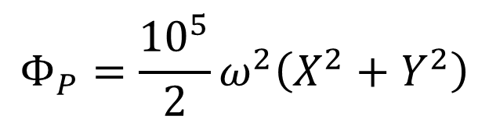
Podemos aproximar a terra por um elipsoide de revolução que possui:
Terra Normal
Origem no centro de massa da terra;
O semieixo menor b coincide com o eixo de rotação da terra;
A mesma massa da terra;
Mesma velocidade de rotação.
z
P
$$\sqrt{X^{2}+Y^{2}}$$
(x,y,z)
b
$$ℓ$$
$${\tilde{W}}_{P}=U_{P}+Φ_{P}$$
$$dv$$
a
y
(x’,y’,z’)
$$U_{P}=κ_{g}\iiint{\frac{\tilde{ρ}}{ℓ}dv}$$
$$Φ_{P}=\frac{{10}^{5}}{2}ω^{2}\left(X^{2}+Y^{2}\right)$$
$$ℓ=\sqrt{{\left(X−X^{′}\right)}^{2}+{\left(Y−Y^{′}\right)}^{2}+{\left(Z−Z^{′}\right)}^{2}}$$
(Hofmann-Wellenhof and Moritz, 2005; Li and Gotze,2001)

Slide 49
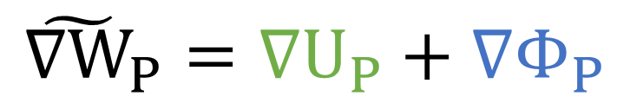
Podemos aproximar a terra por um elipsoide de revolução que possui:
Terra Normal
Origem no centro de massa da terra;
O semieixo menor b coincide com o eixo de rotação da terra;
A mesma massa da terra;
Mesma velocidade de rotação.
z
P
$$\sqrt{X^{2}+Y^{2}}$$
(x,y,z)
b
$$ℓ$$
$${\tilde{∇W}}_{P}={∇U}_{P}+{∇Φ}_{P}$$
$$dv$$
a
y
(x’,y’,z’)
$$U_{P}=κ_{g}\iiint{\frac{\tilde{ρ}}{ℓ}dv}$$
$$Φ_{P}=\frac{{10}^{5}}{2}ω^{2}\left(X^{2}+Y^{2}\right)$$
$$ℓ=\sqrt{{\left(X−X^{′}\right)}^{2}+{\left(Y−Y^{′}\right)}^{2}+{\left(Z−Z^{′}\right)}^{2}}$$
(Hofmann-Wellenhof and Moritz, 2005; Li and Gotze,2001)

Slide 50
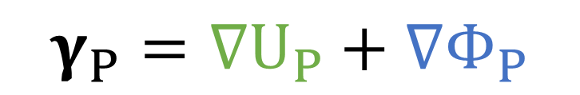
Podemos aproximar a terra por um elipsoide de revolução que possui:
Terra Normal
Origem no centro de massa da terra;
O semieixo menor b coincide com o eixo de rotação da terra;
A mesma massa da terra;
Mesma velocidade de rotação.
z
P
$$\sqrt{X^{2}+Y^{2}}$$
(x,y,z)
b
$$ℓ$$
$$γ_{P}={∇U}_{P}+{∇Φ}_{P}$$
$$dv$$
Vetor gravidade normal
a
y
(x’,y’,z’)
$$U_{P}=κ_{g}\iiint{\frac{\tilde{ρ}}{ℓ}dv}$$
$$Φ_{P}=\frac{{10}^{5}}{2}ω^{2}\left(X^{2}+Y^{2}\right)$$
$$ℓ=\sqrt{{\left(X−X^{′}\right)}^{2}+{\left(Y−Y^{′}\right)}^{2}+{\left(Z−Z^{′}\right)}^{2}}$$
(Hofmann-Wellenhof and Moritz, 2005; Li and Gotze,2001)

Slide 51
O gravidade normal, que é o módulo do vetor gravidade normal, pode ser calculado pela fórmula Somigliana de1929 (calculado sobre a superfície do elipsoide)
Podemos aproximar a terra por um elipsoide de revolução que possui:
Terra Normal
Origem no centro de massa da terra;
O semieixo menor b coincide com o eixo de rotação da terra;
A mesma massa da terra;
Mesma velocidade de rotação.
z
P
$$\sqrt{X^{2}+Y^{2}}$$
(x,y,z)
b
$$ℓ$$
$$γ_{P}={∇U}_{P}+{∇Φ}_{P}$$
$$dv$$
Vetor gravidade normal
a
y
(x’,y’,z’)
$$U_{P}=κ_{g}\iiint{\frac{\tilde{ρ}}{ℓ}dv}$$
$$Φ_{P}=\frac{{10}^{5}}{2}ω^{2}\left(X^{2}+Y^{2}\right)$$
$$ℓ=\sqrt{{\left(X−X^{′}\right)}^{2}+{\left(Y−Y^{′}\right)}^{2}+{\left(Z−Z^{′}\right)}^{2}}$$
(Hofmann-Wellenhof and Moritz, 2005; Li and Gotze,2001)

Slide 52
O gravidade normal, que é o módulo do vetor gravidade normal, pode ser calculado pela fórmula Somigliana de1929 (calculado sobre a superfície do elipsoide)
Podemos aproximar a terra por um elipsoide de revolução que possui:
Terra Normal
Origem no centro de massa da terra;
O semieixo menor b coincide com o eixo de rotação da terra;
A mesma massa da terra;
Mesma velocidade de rotação.
z
P
$$\sqrt{X^{2}+Y^{2}}$$
(x,y,z)
b
$$ℓ$$
$$γ_{P}={∇U}_{P}+{∇Φ}_{P}$$
$$dv$$
Vetor gravidade normal
a
y
(x’,y’,z’)
$$U_{P}=κ_{g}\iiint{\frac{\tilde{ρ}}{ℓ}dv}$$
$$Φ_{P}=\frac{{10}^{5}}{2}ω^{2}\left(X^{2}+Y^{2}\right)$$
Contudo,existe uma solução analítica para o cálculo da gravidade normal acima ou abaixo da superfície do elipsoide!
$$ℓ=\sqrt{{\left(X−X^{′}\right)}^{2}+{\left(Y−Y^{′}\right)}^{2}+{\left(Z−Z^{′}\right)}^{2}}$$
(Hofmann-Wellenhof and Moritz, 2005; Li and Gotze,2001)

Slide 53
Analogamente a Terra real, a terra normal possui equipotenciais
Podemos aproximar a terra por um elipsoide de revolução que possui:
Origem no centro de massa da terra;
O semieixo menor b coincide com o eixo de rotação da terra;
A mesma massa da terra;
Mesma velocidade de rotação.
z
P
$$\sqrt{X^{2}+Y^{2}}$$
(x,y,z)
b
$$ℓ$$
$$γ_{P}={∇U}_{P}+{∇Φ}_{P}$$
$$dv$$
Vetor gravidade normal
a
y
(x’,y’,z’)
$$U_{P}=κ_{g}\iiint{\frac{\tilde{ρ}}{ℓ}dv}$$
$$Φ_{P}=\frac{{10}^{5}}{2}ω^{2}\left(X^{2}+Y^{2}\right)$$
$$ℓ=\sqrt{{\left(X−X^{′}\right)}^{2}+{\left(Y−Y^{′}\right)}^{2}+{\left(Z−Z^{′}\right)}^{2}}$$
(Hofmann-Wellenhof and Moritz, 2005; Li and Gotze,2001)

Slide 54
Podemos aproximar a terra por um elipsoide de revolução que possui:
As equipotenciais são chamadas esferopes
Origem no centro de massa da terra;
O semieixo menor b coincide com o eixo de rotação da terra;
A mesma massa da terra;
Mesma velocidade de rotação.
z
P
$$\sqrt{X^{2}+Y^{2}}$$
(x,y,z)
b
$$ℓ$$
$$γ_{P}={∇U}_{P}+{∇Φ}_{P}$$
$$dv$$
Vetor gravidade normal
a
y
(x’,y’,z’)
$$U_{P}=κ_{g}\iiint{\frac{\tilde{ρ}}{ℓ}dv}$$
$$Φ_{P}=\frac{{10}^{5}}{2}ω^{2}\left(X^{2}+Y^{2}\right)$$
$$ℓ=\sqrt{{\left(X−X^{′}\right)}^{2}+{\left(Y−Y^{′}\right)}^{2}+{\left(Z−Z^{′}\right)}^{2}}$$
(Hofmann-Wellenhof and Moritz, 2005; Li and Gotze,2001)

Slide 55
z
z
P
P
(x,y,z)
(x,y,z)
b
a
y
y
Terra Normal
Terra real
(Hofmann-Wellenhof and Moritz, 2005; Li and Gotze,2001)

Slide 56
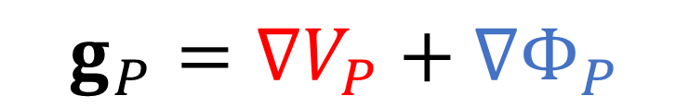
Vetor gravidade
$$g_{P}={∇V}_{P}+{∇Φ}_{P}$$
z
z
P
P
(x,y,z)
(x,y,z)
b
a
y
y
Terra Normal
Terra real
(Hofmann-Wellenhof and Moritz, 2005; Li and Gotze,2001)

Slide 57
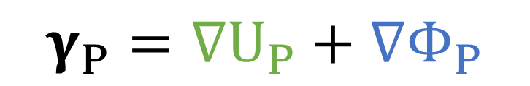
Vetor gravidade
Vetor gravidade normal
$$g_{P}={∇V}_{P}+{∇Φ}_{P}$$
$$γ_{P}={∇U}_{P}+{∇Φ}_{P}$$
z
z
P
P
(x,y,z)
(x,y,z)
b
a
y
y
Terra Normal
Terra real
(Hofmann-Wellenhof and Moritz, 2005; Li and Gotze,2001)

Slide 58
Vetor gravidade
A velocidade de rotação é a mesma!
Vetor gravidade normal
$$g_{P}={∇V}_{P}+{∇Φ}_{P}$$
$$γ_{P}={∇U}_{P}+{∇Φ}_{P}$$
z
z
P
P
(x,y,z)
(x,y,z)
b
a
y
y
Terra Normal
Terra real
(Hofmann-Wellenhof and Moritz, 2005; Li and Gotze,2001)

Slide 59
Caso a gravidade e a gravidade normal sejam calculadas no mesmo ponto P!
Vetor gravidade
Vetor gravidade normal
$$g_{P}={∇V}_{P}+{∇Φ}_{P}$$
$$γ_{P}={∇U}_{P}+{∇Φ}_{P}$$
z
z
P
P
(x,y,z)
(x,y,z)
b
a
y
y
Terra Normal
Terra real
(Hofmann-Wellenhof and Moritz, 2005; Li and Gotze,2001)

Slide 60

Vetor gravidade
Vetor gravidade normal
$$g_{P}={∇V}_{P}+{∇Φ}_{P}$$
$$γ_{P}={∇U}_{P}+{∇Φ}_{P}$$
Vetor distúrbio de gravidade
z
$$δ_{P}=g_{P}−γ_{P}$$
z
P
P
(x,y,z)
(x,y,z)
b
a
y
y
Terra Normal
Terra real
(Hofmann-Wellenhof and Moritz, 2005; Li and Gotze,2001)

Slide 61

Vetor gravidade
Vetor gravidade normal
$$g_{P}={∇V}_{P}+{∇Φ}_{P}$$
$$γ_{P}={∇U}_{P}+{∇Φ}_{P}$$
Vetor distúrbio de gravidade
z
$$δ_{P}=g_{P}−γ_{P}$$
z
P
P
(x,y,z)
(x,y,z)
b
a
y
y
Distúrbio de gravidade
$$δ_{P}=g_{P}−γ_{P}$$
Terra Normal
Terra real
(Hofmann-Wellenhof and Moritz, 2005; Li and Gotze,2001)

Slide 62


Vetor gravidade
Vetor gravidade normal
$$g_{P}={∇V}_{P}+{∇Φ}_{P}$$
$$γ_{P}={∇U}_{P}+{∇Φ}_{P}$$
Vetor distúrbio de gravidade
z
$$δ_{P}=g_{P}−γ_{P}$$
z
P
P
(x,y,z)
(x,y,z)
$$ρ$$
$$\tilde{ρ}$$
y
y
Distúrbio de gravidade
$$δ_{P}=g_{P}−γ_{P}$$
Terra Normal
Terra real
(Hofmann-Wellenhof and Moritz, 2005; Li and Gotze,2001)

Slide 63


Vetor distúrbio de gravidade
$$δ_{P}=g_{P}−γ_{P}$$
z
P
(x,y,z)
Distúrbio de gravidade
$$δ_{P}=g_{P}−γ_{P}$$
(Hofmann-Wellenhof and Moritz, 2005; Li and Gotze,2001)

Slide 64
Vetor distúrbio de gravidade
$$δ_{P}=g_{P}−γ_{P}$$
z
P
(x,y,z)
Somente o efeitos das massas anômalas (ou fontes gravimétricas)
Distúrbio de gravidade
$$δ_{P}=g_{P}−γ_{P}$$
(Hofmann-Wellenhof and Moritz, 2005; Li and Gotze,2001)

Slide 65
Vetor distúrbio de gravidade
$$δ_{P}=g_{P}−γ_{P}$$
z
P
(x,y,z)
Somente o efeitos das massas anômalas (ou fontes gravimétricas)
z
x
Dando um zoom!
Considerando um sistema cartesiano topocêntrico.
Distúrbio de gravidade
$$δ_{P}=g_{P}−γ_{P}$$
(Hofmann-Wellenhof and Moritz, 2005; Li and Gotze,2001)

Slide 66




O distúrbio de gravidade é a componente vertical do campo gravitacional gerado pela fonte gravimétrica
x
$$g_{z}\left(X,Y,Z\right)$$
$$r$$
y
$$∆ρ$$
$$dv$$
z
(Blakely, 1996)

Slide 67
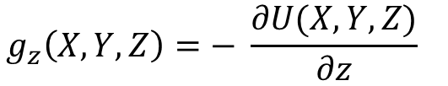
O distúrbio de gravidade é a componente vertical do campo gravitacional gerado pela fonte gravimétrica
x
$$g_{z}\left(X,Y,Z\right)$$
$$g_{z}\left(X,Y,Z\right)={− \frac{∂U(X,Y,Z)}{∂z}}_{}$$
$$r$$
y
$$∆ρ$$
$$dv$$
z
(Blakely, 1996)

Slide 68
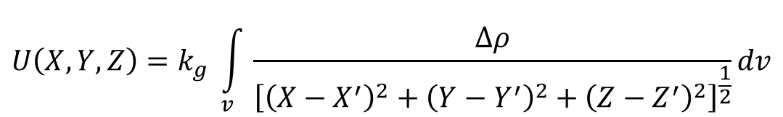
O distúrbio de gravidade é a componente vertical do campo gravitacional gerado pela fonte gravimétrica
x
$$g_{z}\left(X,Y,Z\right)$$
$$g_{z}\left(X,Y,Z\right)={− \frac{∂U(X,Y,Z)}{∂z}}_{}$$
$$r$$
y
$$U\left(X,Y,Z\right)=k_{g} \int_{v}{\frac{∆ρ}{{\left[{\left(X−X^{′}\right)}^{2}+{\left(Y−Y^{′}\right)}^{2}+{\left(Z−Z^{′}\right)}^{2}\right]}^{\frac{1}{2}}}dv}$$
$$∆ρ$$
$$dv$$
z
$$r=\sqrt{{\left(X−X^{′}\right)}^{2}+{\left(Y−Y^{′}\right)}^{2}+{\left(Z−Z^{′}\right)}^{2}}$$
(Blakely, 1996)

Slide 69
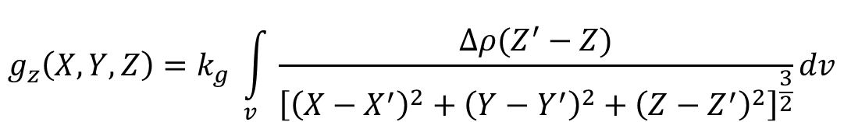
O distúrbio de gravidade é a componente vertical do campo gravitacional gerado pela fonte gravimétrica
x
$$g_{z}\left(X,Y,Z\right)$$
$$g_{z}\left(X,Y,Z\right)={− \frac{∂U(X,Y,Z)}{∂z}}_{}$$
$$r$$
y
$$U\left(X,Y,Z\right)=k_{g} \int_{v}{\frac{∆ρ}{{\left[{\left(X−X^{′}\right)}^{2}+{\left(Y−Y^{′}\right)}^{2}+{\left(Z−Z^{′}\right)}^{2}\right]}^{\frac{1}{2}}}dv}$$
$$∆ρ$$
$$dv$$
z
$$g_{z}\left(X,Y,Z\right)=k_{g} \int_{v}{\frac{∆ρ(Z^{′}−Z)}{{\left[{\left(X−X^{′}\right)}^{2}+{\left(Y−Y^{′}\right)}^{2}+{\left(Z−Z^{′}\right)}^{2}\right]}^{\frac{3}{2}}}dv}$$
$$r=\sqrt{{\left(X−X^{′}\right)}^{2}+{\left(Y−Y^{′}\right)}^{2}+{\left(Z−Z^{′}\right)}^{2}}$$
(Blakely, 1996)

Slide 70
Esta equação serve de base para as modelagens para as fontes gravimétricas!
O distúrbio de gravidade é a componente vertical do campo gravitacional gerado pela fonte gravimétrica
x
$$g_{z}\left(X,Y,Z\right)$$
$$g_{z}\left(X,Y,Z\right)={− \frac{∂U(X,Y,Z)}{∂z}}_{}$$
$$r$$
y
$$U\left(X,Y,Z\right)=k_{g} \int_{v}{\frac{∆ρ}{{\left[{\left(X−X^{′}\right)}^{2}+{\left(Y−Y^{′}\right)}^{2}+{\left(Z−Z^{′}\right)}^{2}\right]}^{\frac{1}{2}}}dv}$$
$$∆ρ$$
$$dv$$
z
$$g_{z}\left(X,Y,Z\right)=k_{g} \int_{v}{\frac{∆ρ(Z^{′}−Z)}{{\left[{\left(X−X^{′}\right)}^{2}+{\left(Y−Y^{′}\right)}^{2}+{\left(Z−Z^{′}\right)}^{2}\right]}^{\frac{3}{2}}}dv}$$
$$r=\sqrt{{\left(X−X^{′}\right)}^{2}+{\left(Y−Y^{′}\right)}^{2}+{\left(Z−Z^{′}\right)}^{2}}$$
(Blakely, 1996)

Slide 71
Exemplos com geometrias simples

Slide 72
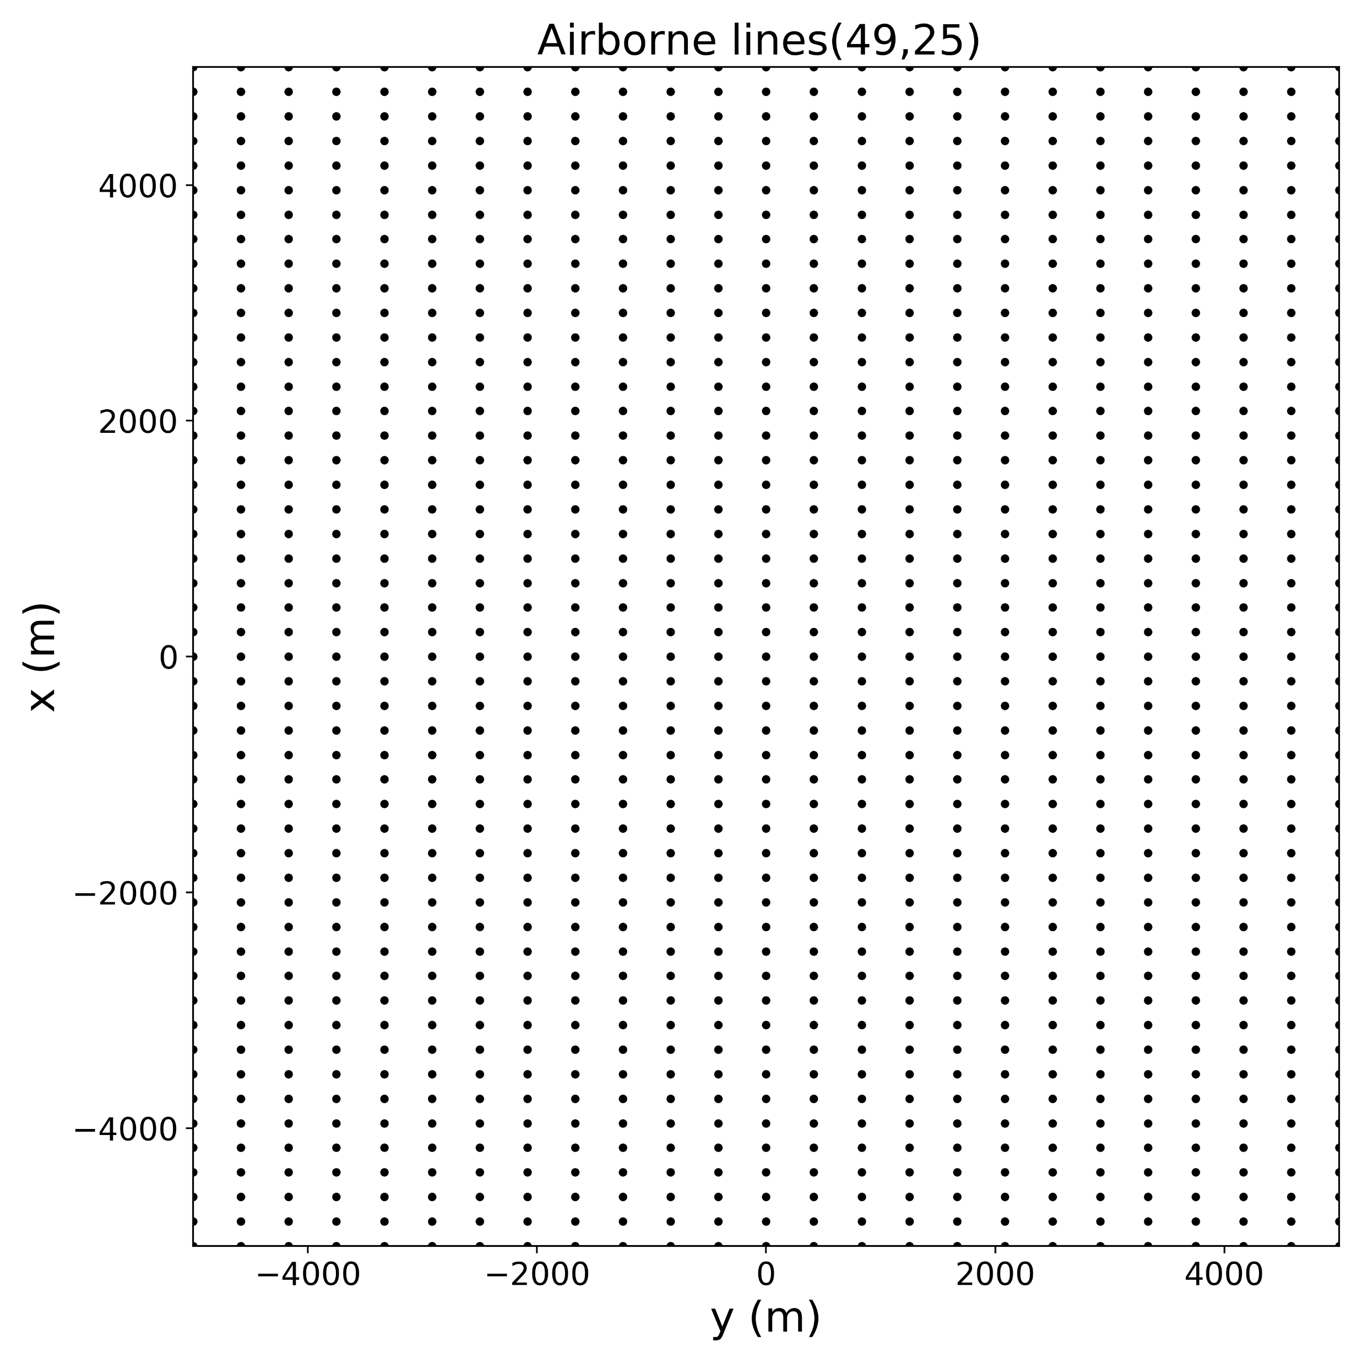
z = 100 m

Slide 73
Exemplo 1 : Esfera

Slide 74
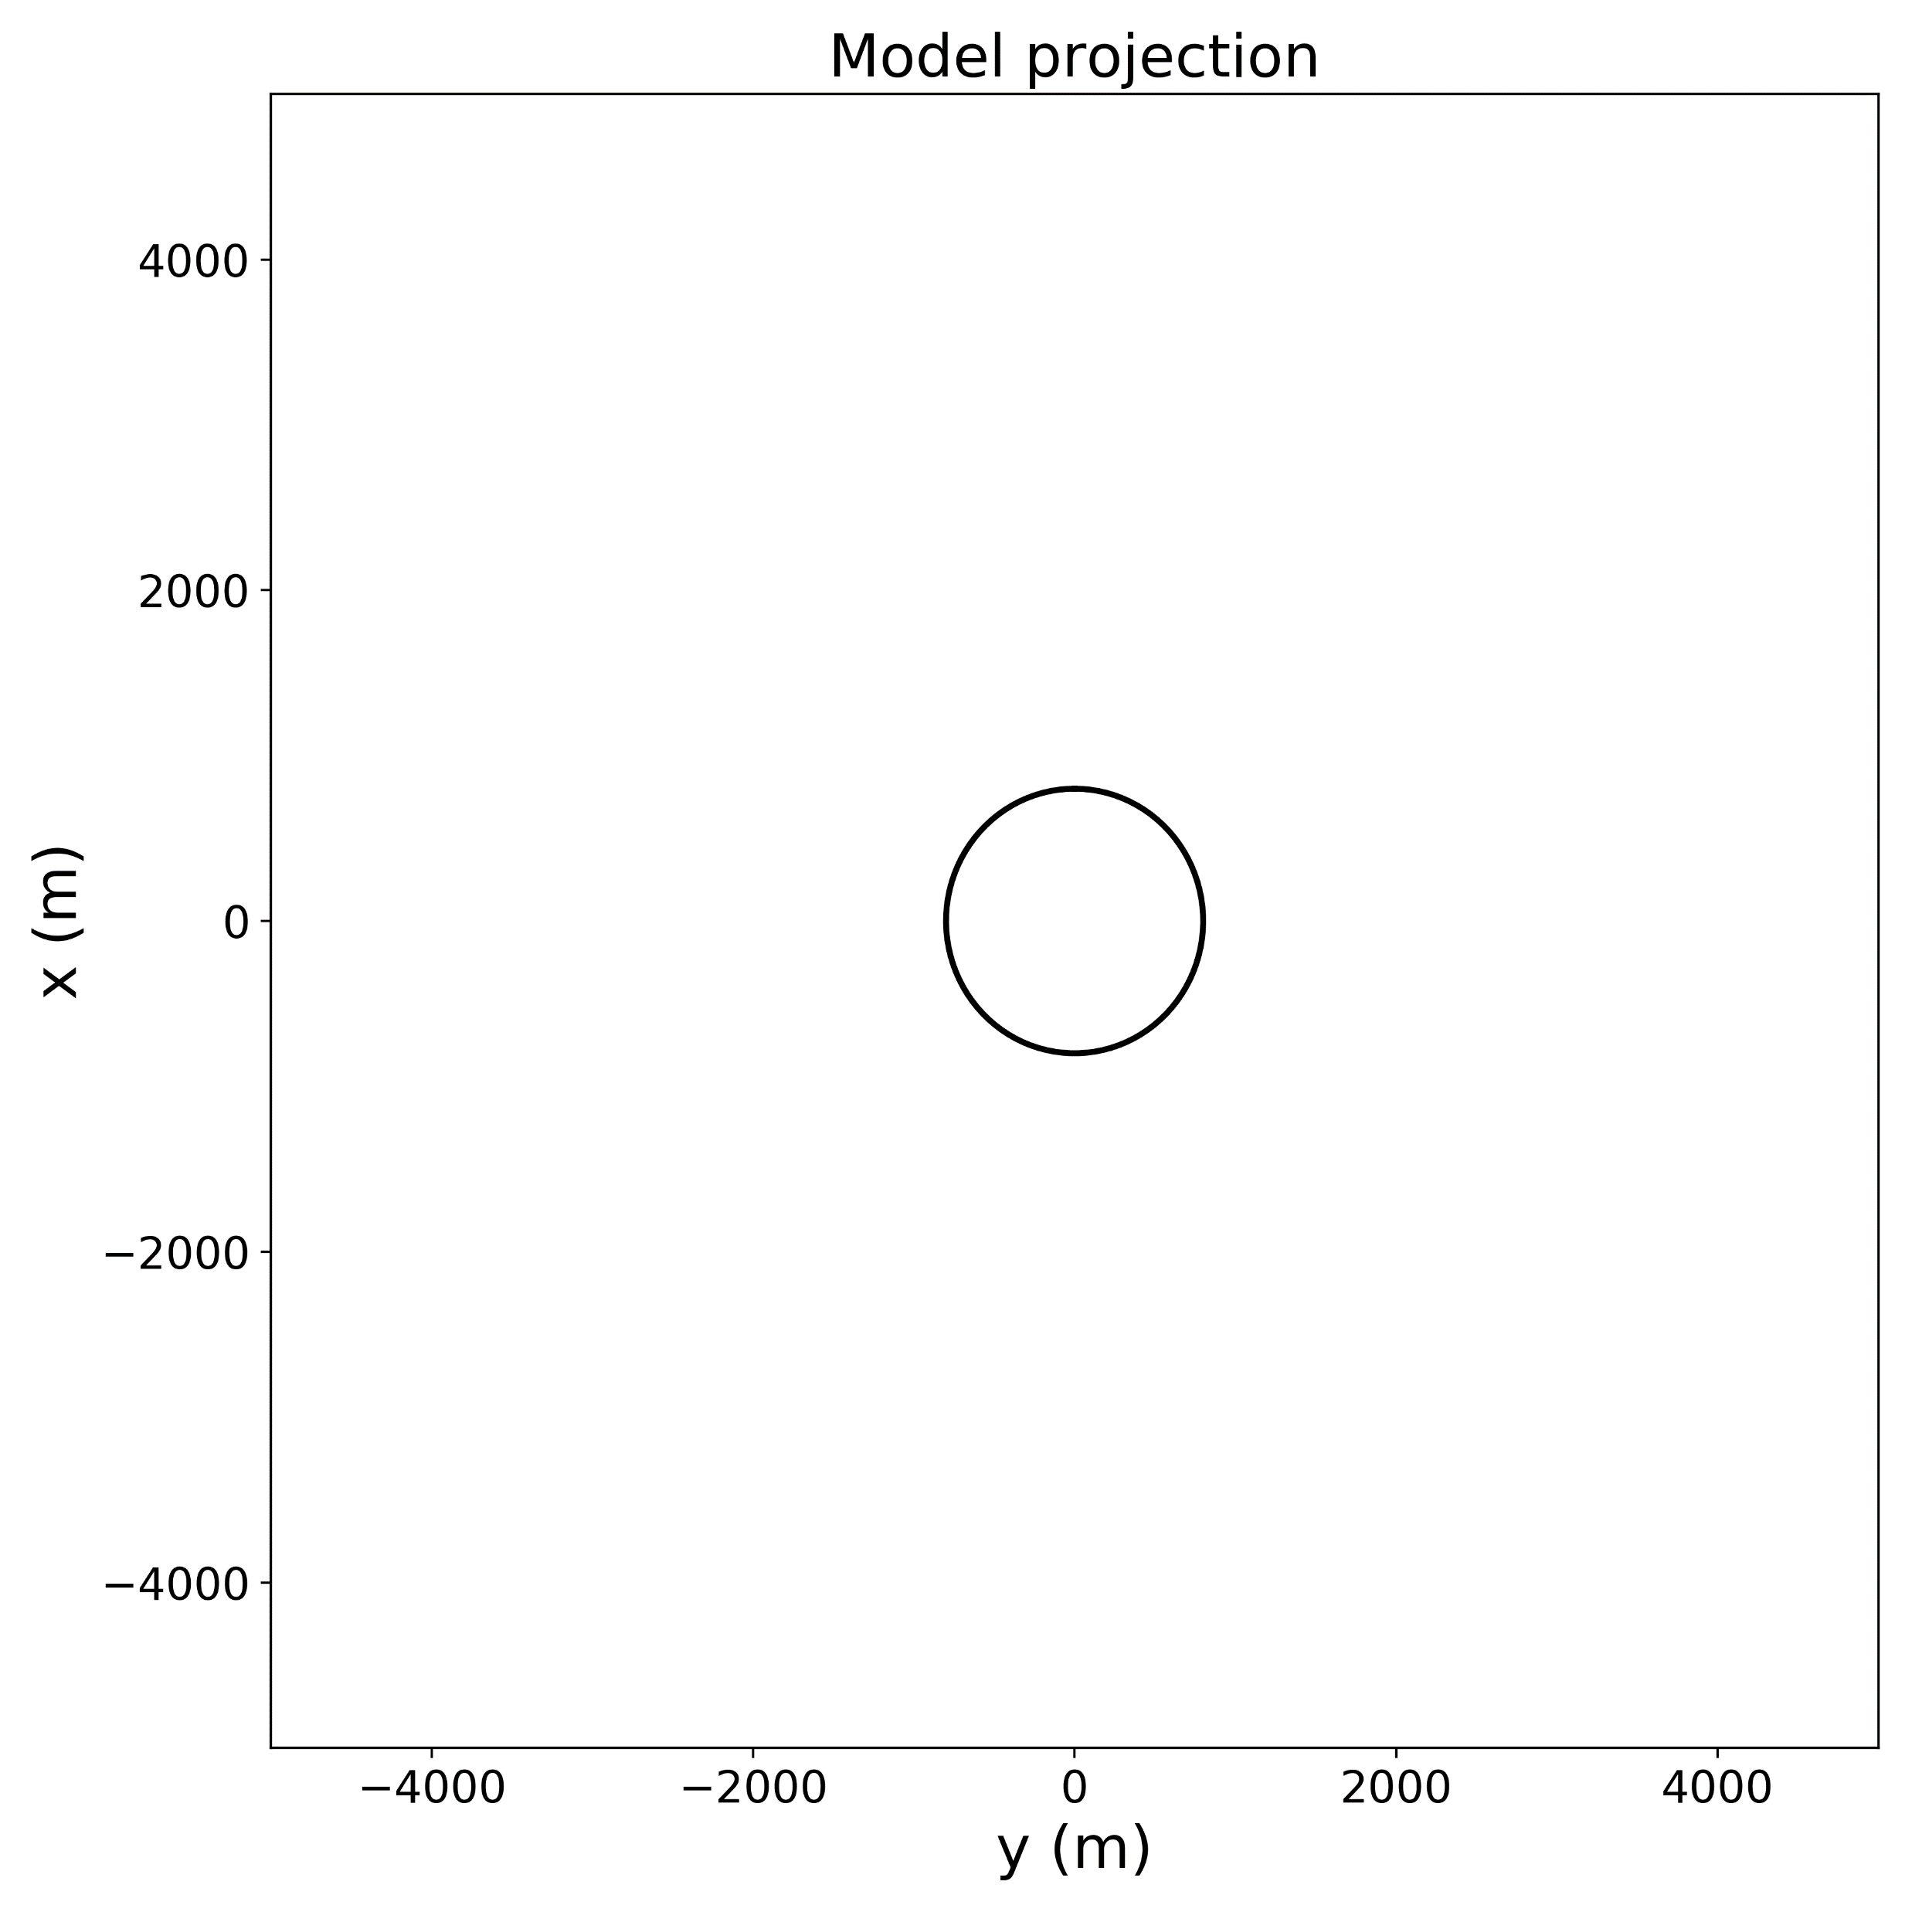
xc = 0 m
Raio = 800 m
yc = 0 m
zc = 1000 m
densidade = 500 kg/m³

Slide 75
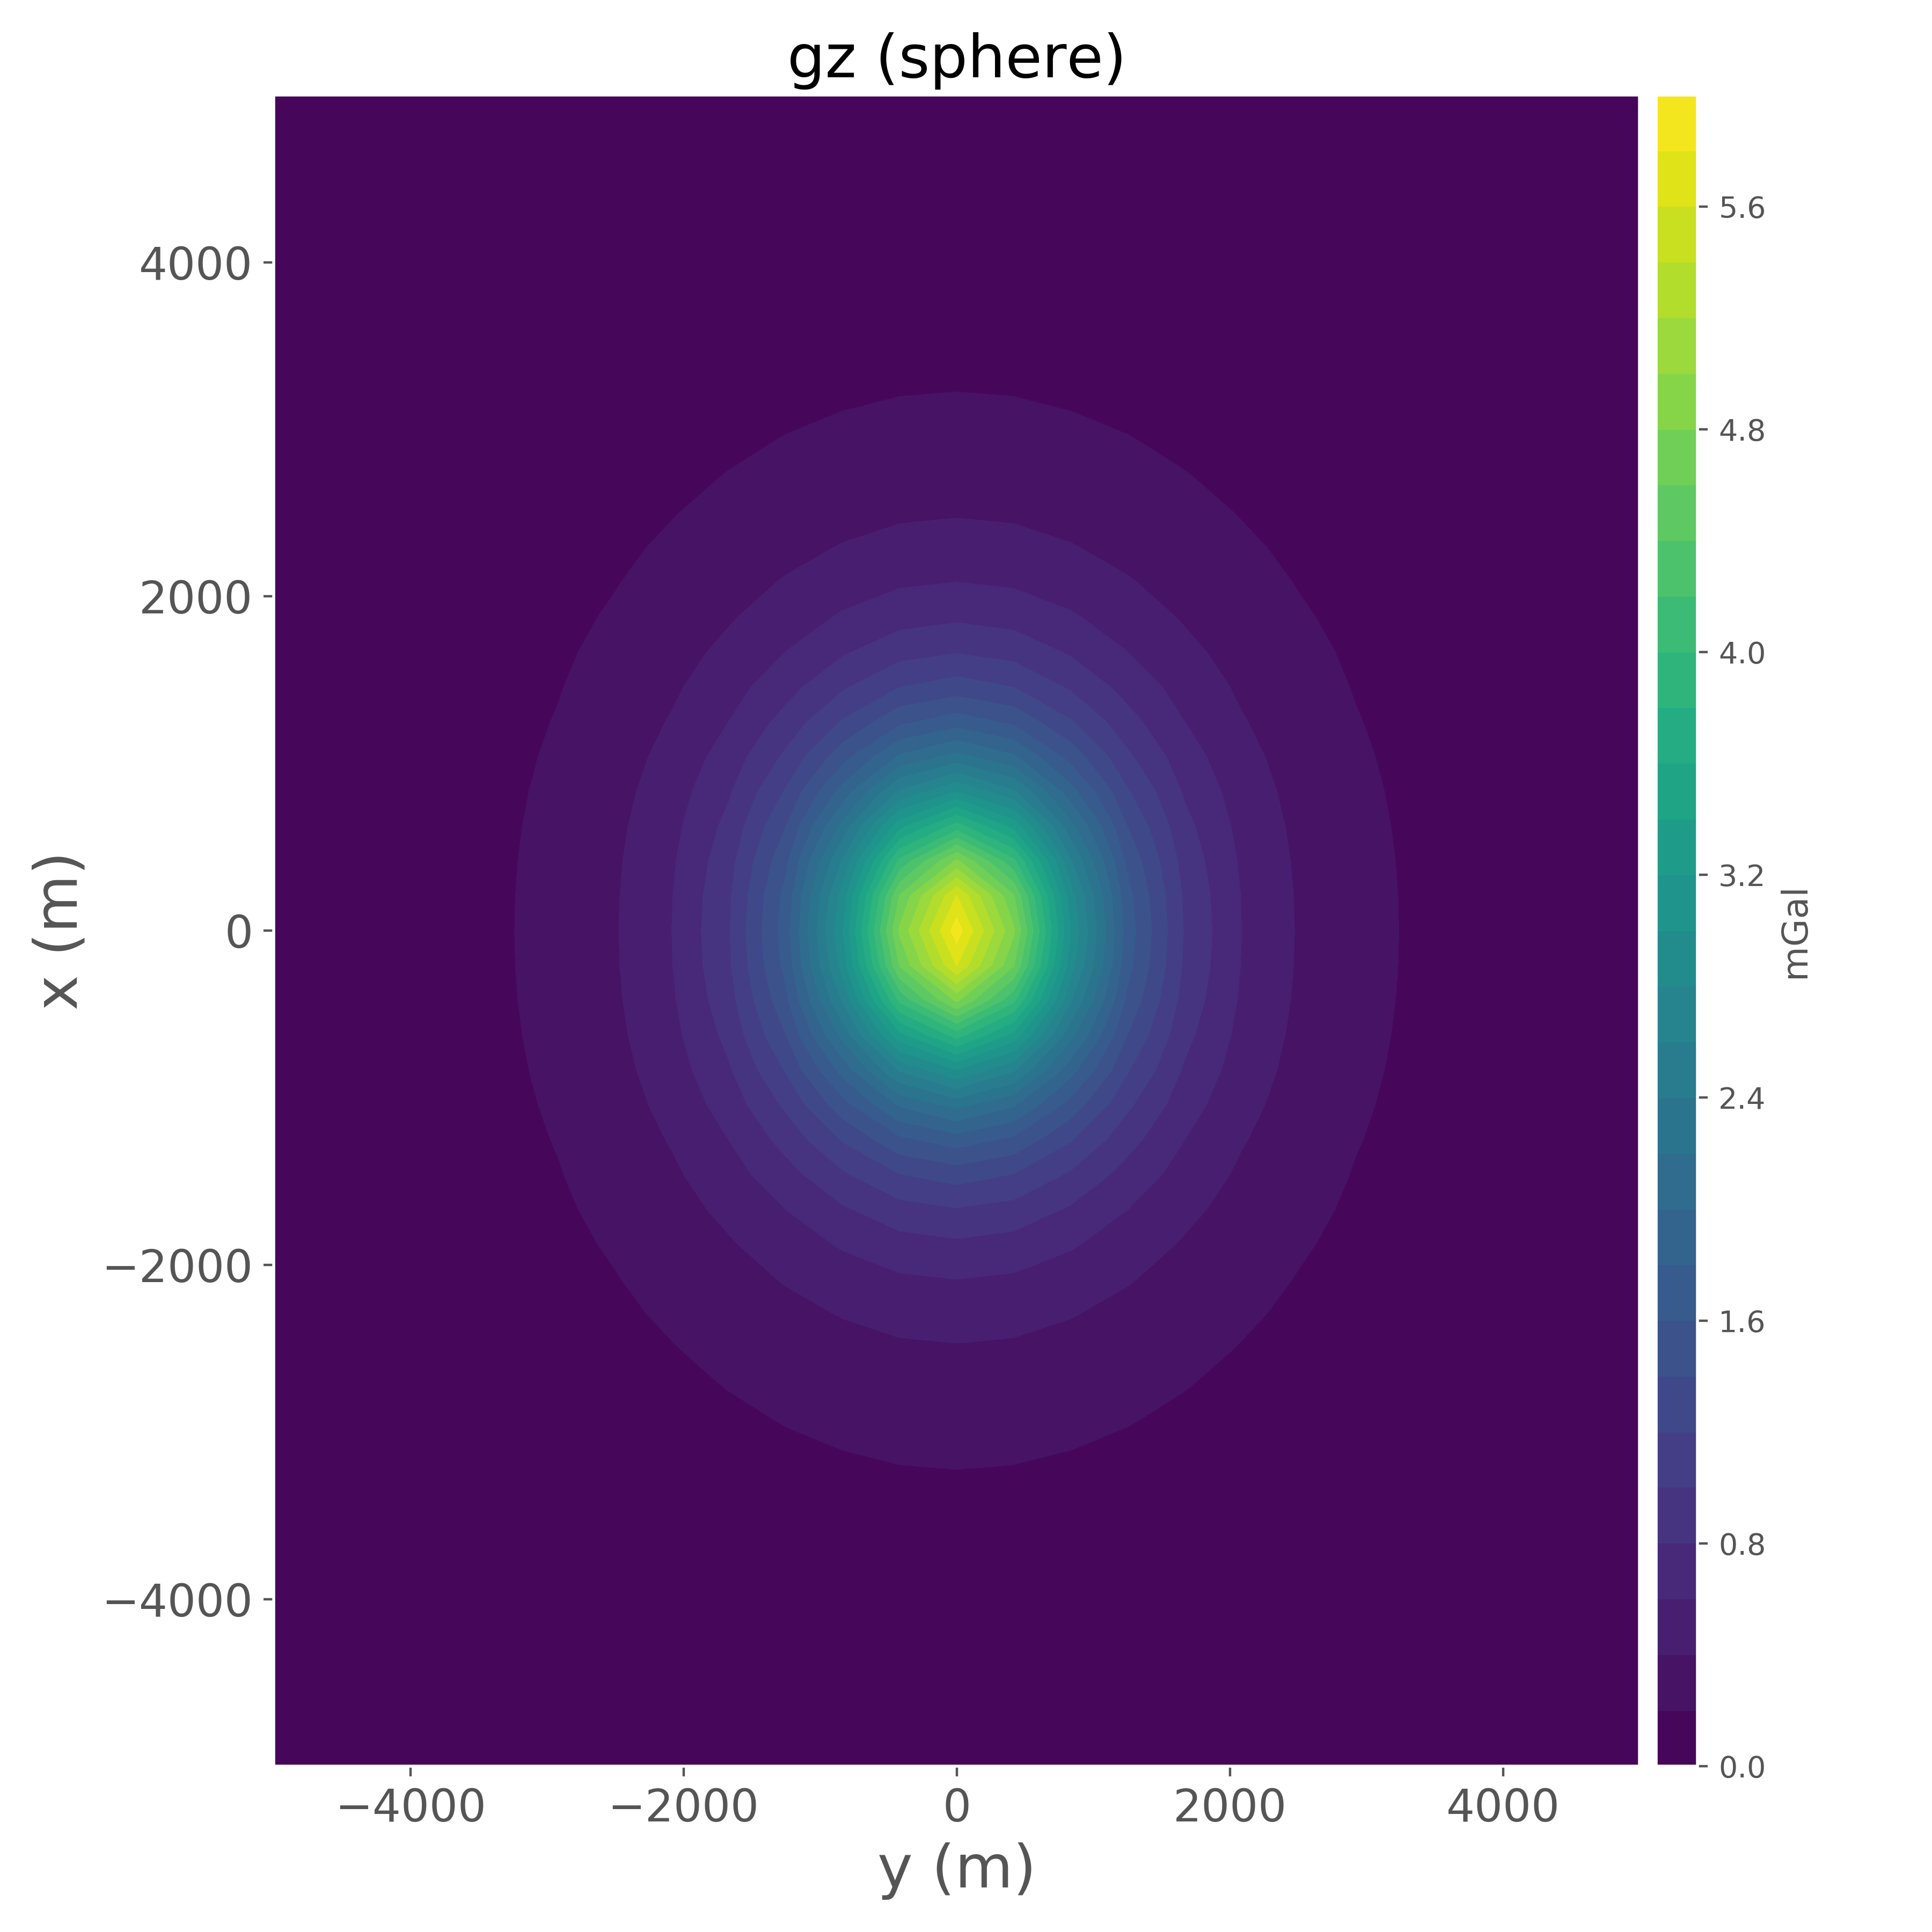
xc = 0 m
Raio = 800 m
yc = 0 m
zc = 1000 m
densidade = 500 kg/m³

Slide 76
Exemplo 2 : Prisma retangular

Slide 77
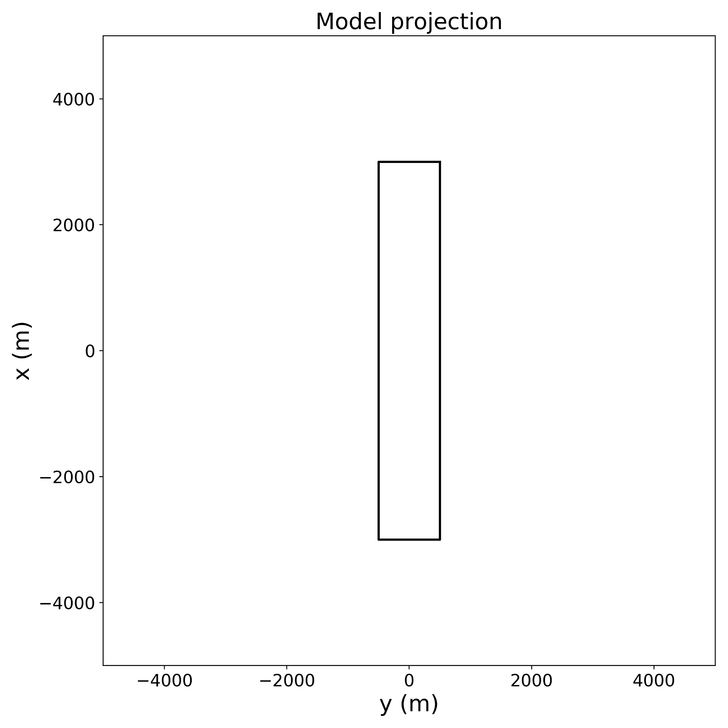
Topo = 150 m
Base = 550 m
densidade = 500 kg/m³

Slide 78
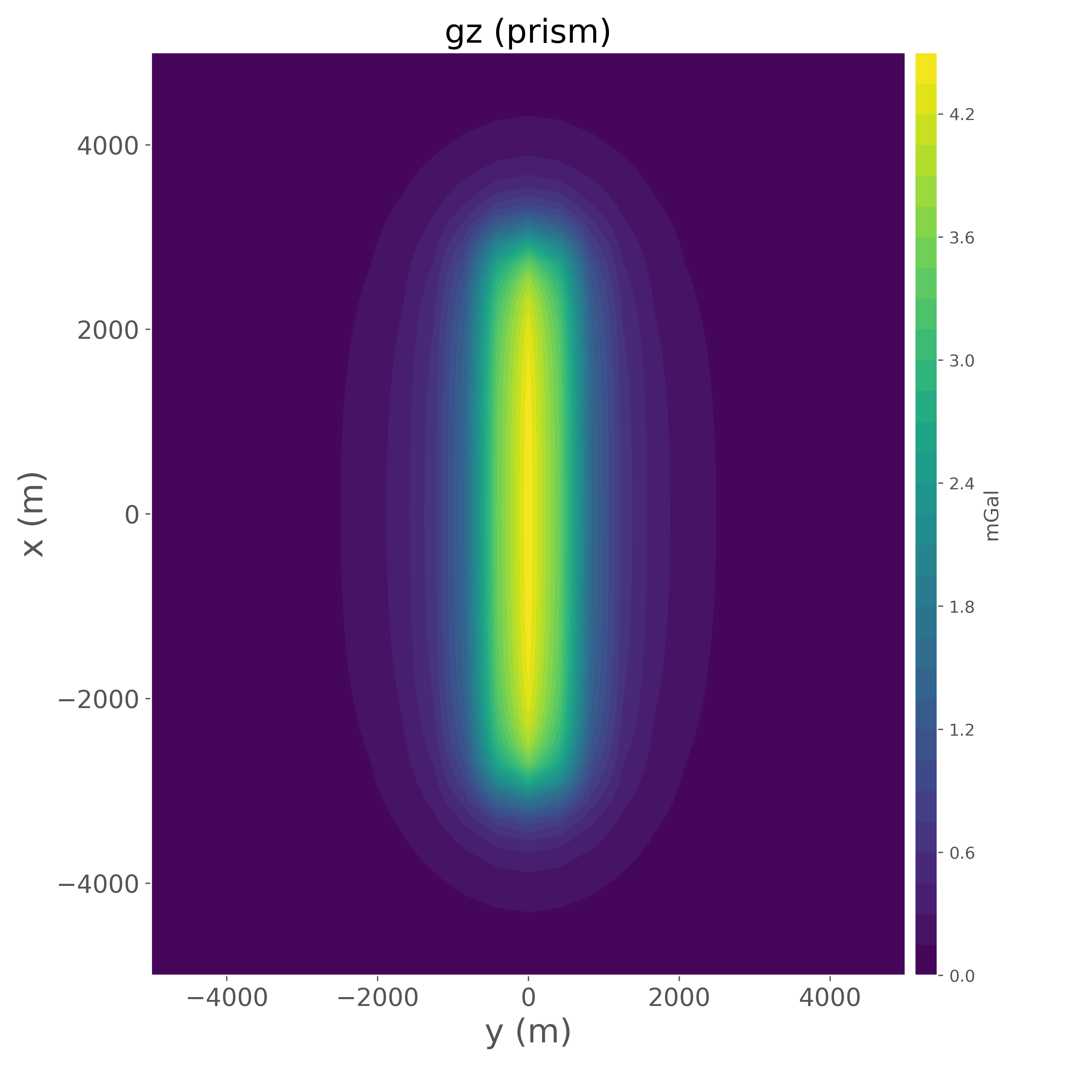
Topo = 150 m
Base = 550 m
densidade = 500 kg/m³

Slide 79
Exemplo 3 : Prisma poligonal

Slide 80
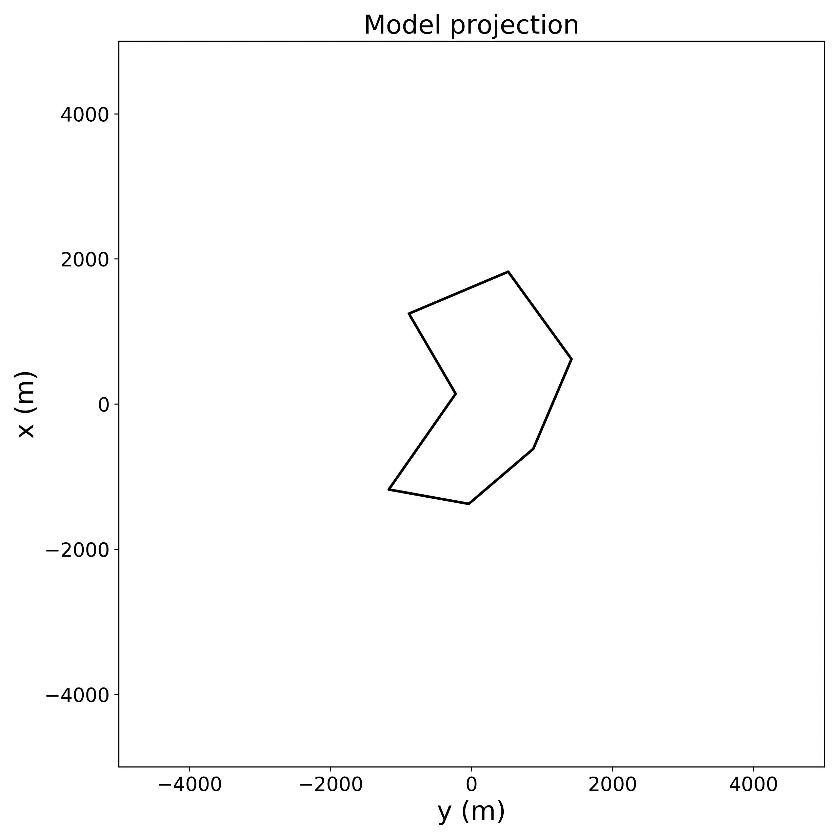
Topo = 250 m
Base = 2550 m
densidade = 500 kg/m³

Slide 81
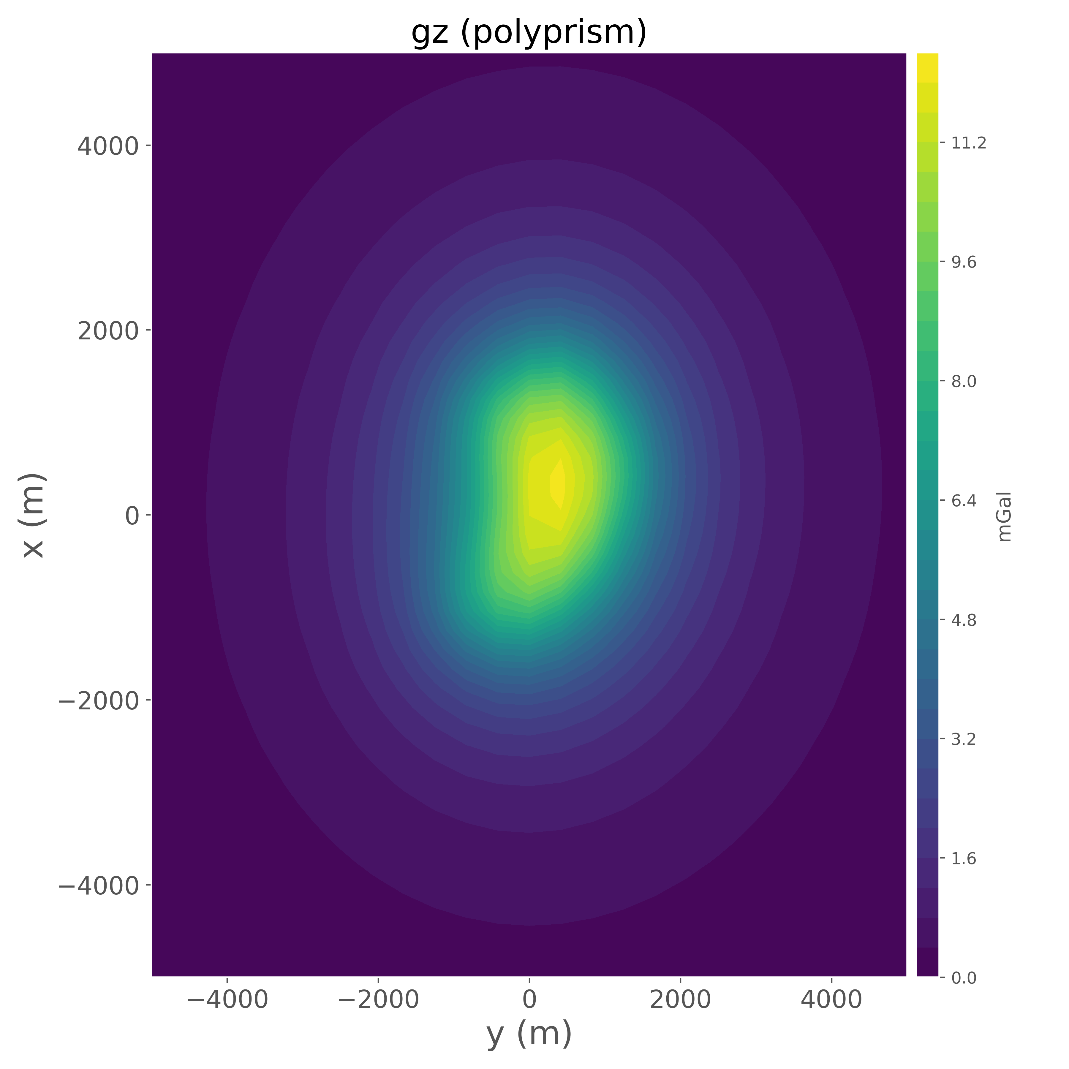
Topo = 250 m
Base = 2550 m
densidade = 500 kg/m³

Slide 82
Referências
Blakely, R. J., 1996, Potential theory in gravity and magnetic applications: Cambridge University Press.
Hofmann-Wellenhof, B. e H. Moritz, 2005, Physical Geodesy. Springer.
Li, X., e H. J. Götze, 2001, Ellipsoid, geoid, gravity, geodesy, and geophysics: Geophysics, 66, 1660-1668. DOI: 10.1190/1.1487109.
Kellogg, O. D., 1929, Foundations of potential theory: Frederick Ungar Publishing Company.
Macmillan, W. D., 1958, Theory of the Potential: Dover Publications Inc.

Slide 83
Anomalia de campo total e as componentes do campo magnético

Slide 85
A Terra produz um campo magnético
(Langel e Hinze, 1998)

Slide 86
A Terra produz um campo magnético
Campo geomagnético que é produzido por correntes elétricas no núcleo externo
(Langel e Hinze, 1998)

Slide 87
A Terra produz um campo magnético
Campo geomagnético que é produzido por correntes elétricas no núcleo externo
A componente do campo geomagnético que tem origem no núcleo externo é denominado como campo principal
(Langel e Hinze, 1998)

Slide 88
A Terra produz um campo magnético
Campo geomagnético que é produzido por correntes elétricas no núcleo externo
A componente do campo geomagnético que tem origem no núcleo externo é denominado como campo principal
Este campo pode ser modelado pelo IGRF, por exemplo.
(Langel e Hinze, 1998)

Slide 89
A Terra produz um campo magnético
Campo geomagnético que é produzido por correntes elétricas no núcleo externo
A componente do campo geomagnético que tem origem no núcleo externo é denominado como campo principal
Este campo é predominantemente dipolar e varia em intensidade e direção ao longo dos anos.
Este campo pode ser modelado pelo IGRF, por exemplo.
(Langel e Hinze, 1998)

Slide 90
Outra componente do campo geomagnético medida próximo a superfície é produzida por fontes magnetizadas na crosta terrestre
(Langel e Hinze, 1998)

Slide 91
Outra componente do campo geomagnético medida próximo a superfície é produzida por fontes magnetizadas na crosta terrestre
O campo produzido por estas rochas é chamado de campo crustal.
(Langel e Hinze, 1998)

Slide 92
Outra componente do campo geomagnético medida próximo a superfície é produzida por fontes magnetizadas na crosta terrestre
O campo produzido por estas rochas é chamado de campo crustal.
De forma geral, em Geofísica estamos interessados somente nas componentes crustal e principal, que é o que chamamos de campo interno.
(Langel e Hinze, 1998)

Slide 93
Outra componente do campo geomagnético medida próximo a superfície é produzida por fontes magnetizadas na crosta terrestre
O campo produzido por estas rochas é chamado de campo crustal.
De forma geral, em Geofísica estamos interessados somente nas componentes crustal e principal, que é o que chamamos de campo interno.
Outras componentes do campo geomagnético são atenuadas ou removidas dos dados medidos próximos a superfície terrestre.
(Langel e Hinze, 1998)

Slide 94
Uma forma de extrairmos informações através do campo magnético das rochas...

Slide 95
Rochas magnetizadas em subsuperfície
(Blakely, 1996)

Slide 96
Rochas magnetizadas em subsuperfície
Norte
(Blakely, 1996)

Slide 97

Rochas magnetizadas em subsuperfície
Campo principal
Amplitude (nT)
$$\hat{u}\left(I_{0},D_{0}\right)$$
Norte
Medimos o campo sobre a superfície ou acima dela
Posição (m)
(Blakely, 1996)

Slide 98
Rochas magnetizadas em subsuperfície
Campo principal
Amplitude (nT)
$$\hat{u}\left(I_{0},D_{0}\right)$$
Norte
Medimos o campo sobre a superfície ou acima dela
Posição (m)
(Blakely, 1996)

Slide 99
Rochas magnetizadas em subsuperfície
Amplitude (nT)
$$\hat{u}\left(I_{0},D_{0}\right)$$
Norte
Medimos o campo sobre a superfície ou acima dela
Posição (m)
(Blakely, 1996)

Slide 100
Rochas magnetizadas em subsuperfície
Amplitude (nT)
$$\hat{u}\left(I_{0},D_{0}\right)$$
Norte
Medimos o campo sobre a superfície ou acima dela
Posição (m)
(Blakely, 1996)

Slide 101
Rochas magnetizadas em subsuperfície
Amplitude (nT)
$$\hat{u}\left(I_{0},D_{0}\right)$$
Norte
Medimos o campo sobre a superfície ou acima dela
Posição (m)
Campo Total = Campo principal + Campo crustal
(Blakely, 1996)

Slide 102
Rochas magnetizadas em subsuperfície
Amplitude (nT)
$$\hat{u}\left(I_{0},D_{0}\right)$$
Norte
Medimos o campo sobre a superfície ou acima dela
TFA = Campo total – Campo principal
Posição (m)
(Blakely, 1996)

Slide 103
Rochas magnetizadas em subsuperfície
Amplitude (nT)
$$\hat{u}\left(I_{0},D_{0}\right)$$
Norte
Medimos o campo sobre a superfície ou acima dela
TFA = Campo total – Campo principal
Anomalia de campo total
(Blakely, 1996)

Slide 104
Rochas magnetizadas em subsuperfície
Amplitude (nT)
$$\hat{u}\left(I_{0},D_{0}\right)$$
Norte
Depende da direção de magnetização da fonte!
Medimos o campo sobre a superfície ou acima dela
TFA = Campo total – Campo principal
Anomalia de campo total
(Blakely, 1996)

Slide 105
Rochas magnetizadas em subsuperfície
Amplitude (nT)
$$\hat{u}\left(I_{0},D_{0}\right)$$
Norte
Depende da direção de magnetização da fonte!
Medimos o campo sobre a superfície ou acima dela
TFA = Campo total – Campo principal
Anomalia de campo total
É importante para interpretação e processamento das anomalias magnéticas
(Blakely, 1996)

Slide 106
Uma outra forma de estudarmos as propriedades magnéticas das rochas...

Slide 107
Tendo em vista as variações do campo ao longo dos anos...
(Collinson, 1983)

Slide 108
Tendo em vista as variações do campo ao longo dos anos...
Registro do campo geomagnético no passado ou os componentes minerais contidos nas rochas!
(Collinson, 1983)

Slide 109
Tendo em vista as variações do campo ao longo dos anos...
Registro do campo geomagnético no passado ou os componentes minerais contidos nas rochas!
Serve de base para o paleomagnetismo e o magnetismo de rocha.
(Collinson, 1983)

Slide 110
Amostra de rocha
(Collinson, 1983)

Slide 111
Amostra de rocha
Esta amostra gera um campo magnético
(Collinson, 1983)

Slide 112
Amostra de rocha
Esta amostra gera um campo magnético
A partir deste campo conseguimos caracterizar magneticamente esta rocha
(Collinson, 1983)

Slide 113
Amostra de rocha
Esta amostra gera um campo magnético
A partir deste campo conseguimos caracterizar magneticamente esta rocha
Quais técnicas são utilizadas?
(Collinson, 1983)

Slide 114
Técnica paleomagnética padrão
(Collinson, 1983; Weiss et al, 2007; Lima et al, 2014; Reis et al, 2016)

Slide 115
Técnica paleomagnética padrão
Criogênico
Spinner
(Collinson, 1983; Weiss et al, 2007; Lima et al, 2014; Reis et al, 2016)

Slide 116
Técnica paleomagnética padrão
Criogênico
Spinner
Problemas com amostras de baixa intensidade de magnetização
Variabilidade da magnetização ao longo das amostras de rocha
(Collinson, 1983; Weiss et al, 2007; Lima et al, 2014; Reis et al, 2016)

Slide 117
Técnica paleomagnética padrão
Nova geração de instrumentos
Criogênico
Spinner
Microscopia magnética
Problemas com amostras de baixa intensidade de magnetização
Variabilidade da magnetização ao longo das amostras de rocha
(Collinson, 1983; Weiss et al, 2007; Lima et al, 2014; Reis et al, 2016)

Slide 118
Técnica paleomagnética padrão
Nova geração de instrumentos
Criogênico
Spinner
Microscopia magnética
SQUID
MTJ
Efeito Hall
GMR
Problemas com amostras de baixa intensidade de magnetização
Variabilidade da magnetização ao longo das amostras de rocha
(Collinson, 1983; Weiss et al, 2007; Lima et al, 2014; Reis et al, 2016)

Slide 119
Técnica paleomagnética padrão
Nova geração de instrumentos
Criogênico
Spinner
Microscopia magnética
SQUID
MTJ
Efeito Hall
GMR
Problemas com amostras de baixa intensidade de magnetização
Maior sensibilidade e conseguem distinguir variações espaciais da magnetização
Variabilidade da magnetização ao longo das amostras de rocha
Possibilidade de estudar regiões isoladas na amostra
(Collinson, 1983; Weiss et al, 2007; Lima et al, 2014; Reis et al, 2016)

Slide 120
Medidas de microscopia?

Slide 121
Distância sensor-amostra
h
Amostra de rocha
(Lima e Weiss, 2016; Reis et al, 2016; de Groot et al, 2018)

Slide 122
Geralmente, medindo a componente vertical do campo magnético gerado pela amostra
Distância sensor-amostra
h
Amostra de rocha
(Lima e Weiss, 2016; Reis et al, 2016; de Groot et al, 2018)

Slide 123
Geralmente, medindo a componente vertical do campo magnético gerado pela amostra
Distância sensor-amostra
h
Amostra de rocha
Por praticidade, consideramos que as medidas são pontuais!
(Lima e Weiss, 2016; Reis et al, 2016; de Groot et al, 2018)

Slide 124
Portanto, medindo o campo em um plano...
Passo
dx
Amostra de rocha
(Lima e Weiss, 2016; Reis et al, 2016; de Groot et al, 2018)

Slide 125
Portanto, medindo o campo em um plano...
Passo
dx
teremos um conjunto de medidas do campo magnético acima da superfície da amostra.
Amostra de rocha
(Lima e Weiss, 2016; Reis et al, 2016; de Groot et al, 2018)

Slide 126
Portanto, medindo o campo em um plano...
Passo
dx
teremos um conjunto de medidas do campo magnético acima da superfície da amostra.
Podemos conseguir informações sobre as propriedades magnéticas das rochas através do processamento destes dados.
Amostra de rocha
(Lima e Weiss, 2016; Reis et al, 2016; de Groot et al, 2018)

Slide 127

Portanto, medindo o campo em um plano...
Passo
dx
teremos um conjunto de medidas do campo magnético acima da superfície da amostra.
$$B_{z}$$
Podemos conseguir informações sobre as propriedades magnéticas das rochas através do processamento destes dados.
Amostra de rocha
x
Conseguimos calcular as componentes do vetor magnético e a sua amplitude!
y
B
z
(Lima e Weiss, 2016; Reis et al, 2016; de Groot et al, 2018)

Slide 128




Fonte magnética 3D
x
$$B(x,y,z)$$
y
$$r′$$
$$dυ$$
$$m(x′,y′,z′)$$
z

Slide 129
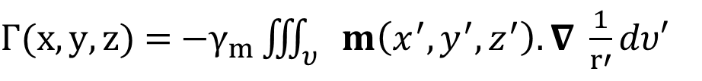

O campo magnético gerado por uma fonte arbitrária, em regiões livres de correntes, é dado por
Fonte magnética 3D
x
$$B\left(x,y,z\right)=−∇Γ(x,y,z)$$
em que
$$B(x,y,z)$$
$Γ(x,y,z)$ = $−γ_{m}\iiint_{υ}{m\left(x^{′},y^{′},z^{′}\right).∇ \frac{1}{r′}dυ′}$
y
que é o potencial magnético escalar.
$$r′$$
$$dυ$$
$$m(x′,y′,z′)$$
z

Slide 130
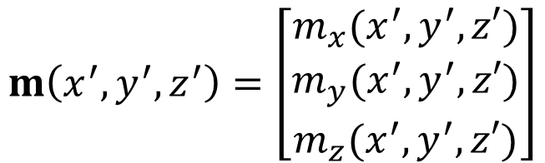
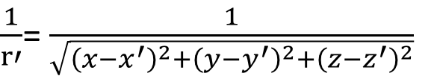
O campo magnético gerado por uma fonte arbitrária, em regiões livres de correntes, é dado por
Fonte magnética 3D
x
$$B\left(x,y,z\right)=−∇Γ(x,y,z)$$
em que
$$B(x,y,z)$$
$Γ(x,y,z)$ = $−γ_{m}\iiint_{υ}{m\left(x^{′},y^{′},z^{′}\right).∇ \frac{1}{r′}dυ′}$
y
que é o potencial magnético escalar.
$$r′$$
$\frac{1}{r′}$= $\frac{1}{\sqrt{{\left(x−x^{′}\right)}^{2}+{\left(y−y^{′}\right)}^{2}+{\left(z−z^{′}\right)}^{2}}}$
Função escalar
$$dυ$$
$$m\left(x^{′},y^{′},z^{′}\right)=\left[\begin{matrix}m_{x}(x^{′},y^{′},z′) \\ m_{y}(x^{′},y^{′},z′) \\ m_{z}(x^{′},y^{′},z′)\end{matrix}\right]$$
$$m(x′,y′,z′)$$
Vetor magnetização
z

Slide 131
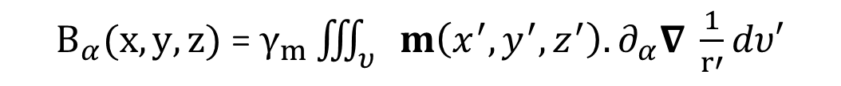
O campo magnético gerado por uma fonte arbitrária, em regiões livres de correntes, é dado por
Fonte magnética 3D
x
$$B\left(x,y,z\right)=−∇Γ(x,y,z)$$
em que
$$B(x,y,z)$$
$Γ(x,y,z)$ = $−γ_{m}\iiint_{υ}{m\left(x^{′},y^{′},z^{′}\right).∇ \frac{1}{r′}dυ′}$
y
que é o potencial magnético escalar.
$$r′$$
$\frac{1}{r′}$= $\frac{1}{\sqrt{{\left(x−x^{′}\right)}^{2}+{\left(y−y^{′}\right)}^{2}+{\left(z−z^{′}\right)}^{2}}}$
Função escalar
$$dυ$$
$$m\left(x^{′},y^{′},z^{′}\right)=\left[\begin{matrix}m_{x}(x^{′},y^{′},z′) \\ m_{y}(x^{′},y^{′},z′) \\ m_{z}(x^{′},y^{′},z′)\end{matrix}\right]$$
$$m(x′,y′,z′)$$
Vetor magnetização
z
$B_{α}(x,y,z)$ = $γ_{m}\iiint_{υ}{m\left(x^{′},y^{′},z^{′}\right).∂_{α}∇ \frac{1}{r′}dυ′}$
Componentes do campo magnético

Slide 132
Fonte magnética 3D
x
O campo magnético é governado por
$$B(x,y,z)$$
y
$$r′$$
$$dυ$$
$$m(x′,y′,z′)$$
z

Slide 133
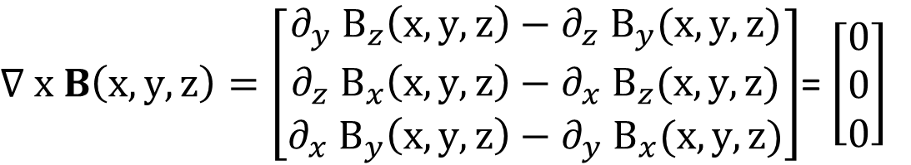
Fonte magnética 3D
x
O campo magnético é governado por
$$B(x,y,z)$$
$∇.B\left(x,y,z\right)=∂_{x}$ $B_{x}(x,y,z)$ + $∂_{y}$ $B_{y}(x,y,z)$ + $∂_{z}$ $B_{z}(x,y,z)$ = 0
y
$$r′$$
Lei de Gauss
$$dυ$$
$∇ x B\left(x,y,z\right)=\left[\begin{matrix}∂_{y} B_{z}\left(x,y,z\right)−∂_{z} B_{y}(x,y,z) \\ ∂_{z} B_{x}\left(x,y,z\right)−∂_{x} B_{z}(x,y,z) \\ ∂_{x} B_{y}\left(x,y,z\right)−∂_{y} B_{x}(x,y,z)\end{matrix}\right]$= $\left[\begin{matrix}0 \\ 0 \\ 0\end{matrix}\right]$
$$m(x′,y′,z′)$$
z
Lei de Ampère

Slide 134


Fonte magnética 3D
Uma outra quantidade amplamente utilizada em geofísica aplicada é a anomalia de campo total.
x
$$\hat{u}\left(I_{0},D_{0}\right)$$
$$∆T(x,y,z)$$
y
$$r′$$
$$dυ$$
$$m(x′,y′,z′)$$
z

Slide 135

Fonte magnética 3D
Uma outra quantidade amplamente utilizada em geofísica aplicada é a anomalia de campo total.
x
$$\hat{u}\left(I_{0},D_{0}\right)$$
$$∆T(x,y,z)$$
Matematicamente, é representada pela expressão
y
$$r′$$
$$∆T(x,y,z)=\hat{u}\left(I_{0},D_{0}\right).B(x,y,z)$$
$$dυ$$
$$m(x′,y′,z′)$$
z

Slide 136
Fonte magnética 3D
Uma outra quantidade amplamente utilizada em geofísica aplicada é a anomalia de campo total.
x
$$\hat{u}\left(I_{0},D_{0}\right)$$
$$∆T(x,y,z)$$
Matematicamente, é representada pela expressão
y
$$r′$$
$$∆T(x,y,z)=\hat{u}\left(I_{0},D_{0}\right).B(x,y,z)$$
Vetor unitário na direção do campo principal
$$dυ$$
$$m(x′,y′,z′)$$
z

Slide 137
Fonte magnética 3D
Uma outra quantidade amplamente utilizada em geofísica aplicada é a anomalia de campo total.
x
$$\hat{u}\left(I_{0},D_{0}\right)$$
$$∆T(x,y,z)$$
Matematicamente, é representada pela expressão
y
$$r′$$
$$∆T(x,y,z)=\hat{u}\left(I_{0},D_{0}\right).B(x,y,z)$$
Campo magnético gerado pela fonte geológica
$$dυ$$
$$m(x′,y′,z′)$$
z

Slide 138
Fonte magnética 3D
Uma outra quantidade amplamente utilizada em geofísica aplicada é a anomalia de campo total.
x
$$\hat{u}\left(I_{0},D_{0}\right)$$
$$∆T(x,y,z)$$
Matematicamente, é representada pela expressão
y
$$r′$$
$$∆T(x,y,z)=\hat{u}\left(I_{0},D_{0}\right).B(x,y,z)$$
Anomalia de campo total
$$dυ$$
$$m(x′,y′,z′)$$
Projeção do campo gerado pela fonte na direção do campo geomagnético.
z

Slide 139
Colocar os dados ICGEM....

